Slide 1
স্বাগতম
স্বাগতম

Slide 2
শিক্ষক পরিচিতি
পাঠ পরিচিতি
মোঃ আমিরুল ইসলাম
উধুনিয়া মানিকজান উচ্চ বিদ্যালয় উল্লাপাড়া সিরাজগঞ্জ
জীববিজ্ঞান
নবম শ্রেণী
প্রথম অধ্যায়
দ্বিপদ নামকরণ পদ্ধতি

Slide 3
এই পাঠ শেষে শিক্ষার্থীরা
দ্বিপদ নামকরণ পদ্ধতি সম্পর্কে জানতে পারবে
উদ্ভিদ ও প্রাণীর বৈজ্ঞানিক নাম লিখতে পারবে

Slide 4
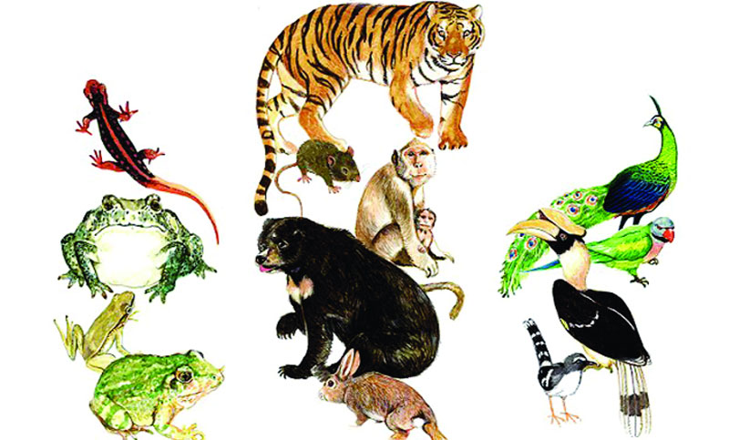

Slide 7
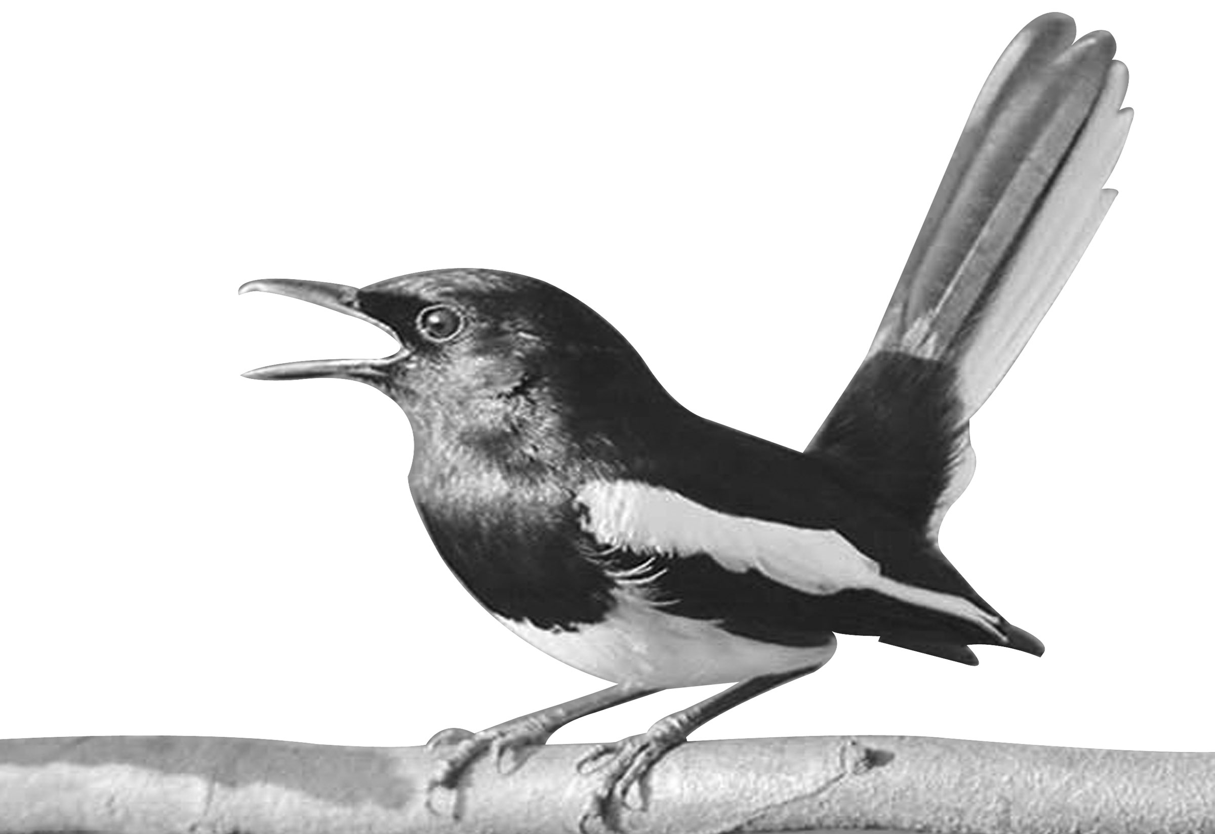

Slide 8
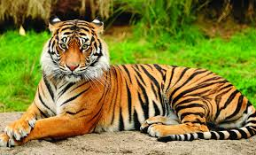

Slide 9
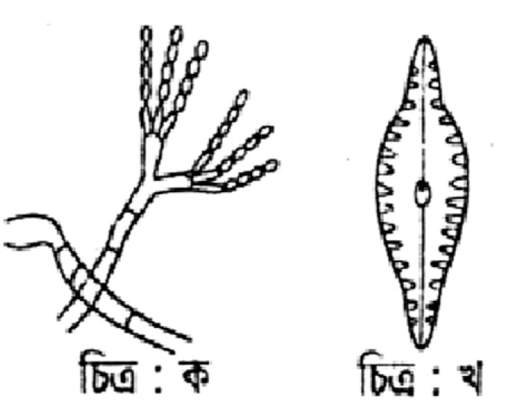

Slide 10
Thank everyone

